Slide 1




2.1.2.Takomillashtirilgan “Ilk qadam” davlat dasturining mazmuni
Министерство дошкольного образования
Республики Узбекистан 15 декабря 2021 года
г. Ташкент

Slide 2


Davlat o`quv dasturini takomillashtirish uchun asoslar
O`zbekiston Respublikasining “Maktabgacha ta’lim va tarbiya to`g`risida”gi Qonuni
( № 595, 16.12. 2019-y. )
MTT pedagoglarining ehtiyojlarini o'rganish uchun UNICEF bilan birgalikda olib borilgan tadqiqotlar
O`zbekiston Respublikasi Qonunlari
O`zbekiston Respublikasining
“Ta’lim to`g`risida”gi Qonuni
(№ 637, 23.09.2020-y.)
Мaktabgacha ta’lim bo`yicha xalqaro tajribalar
2

Slide 3

Davlat o'quv dasturini takomillashtirish jarayoni
Maktabgacha ta’lim vazirligi tashabbusi bilan BMTning O‘zbekistondagi Bolalar jamg‘armasi (UNICEF) bilan birgalikda ilg‘or xalqaro tajribani hisobga olgan holda Davlat o‘quv dasturini takomillashtirish bo‘yicha qaror qabul qilindi.
Maktabgacha ta’lim vazirining 2021-yil 12-iyuldagi 128-son buyrug‘iga asosan maktabgacha ta’lim tizimi ilmiy xodimlari, amaliyotchi mutaxassislari, shuningdek, nodavlat MTT hamda UNICEF xalqaro tashkiloti vakillaridan 8 nafar mutaxassisdan iborat ishchi guruh tuzildi. Xalqaro maslahatchi - Ulviya Mikaylova.
Ishchi guruhi ZOOM platformasini orqali 30 dan ortiq onlayn uchrashuv, muhokama va maslahatlar olib bordi.

Slide 4




Davlat o`quv dasturini takomillashtirish bo`yicha
xalqaro tajriba
МСКО | UNESCO ta'limning xalqaro standart tasnifi TXCT UNESCO 106-bandiga muvofiq ta'lim dasturlari tasnifi http://uis.unesco.org/sites/default/files/documents/isced-2011-ru.pdf
 | “Nuri” dasturi “Mavzuli rejalashtirish”
 | Finlyandiya o'quv dasturining qiymat doirasi va kompetensiyalari /www.oph.fi/en/education-and-qualifications/national-core-curriculum-ecec-nutshell
 | Britaniya Kolumbiyasi maktabgacha ta’limi dasturi uchun kompetensiyalar
 | Avstraliya maktabgacha ta’lim tizimi dasturi uchun kompetensiyalar

Slide 5
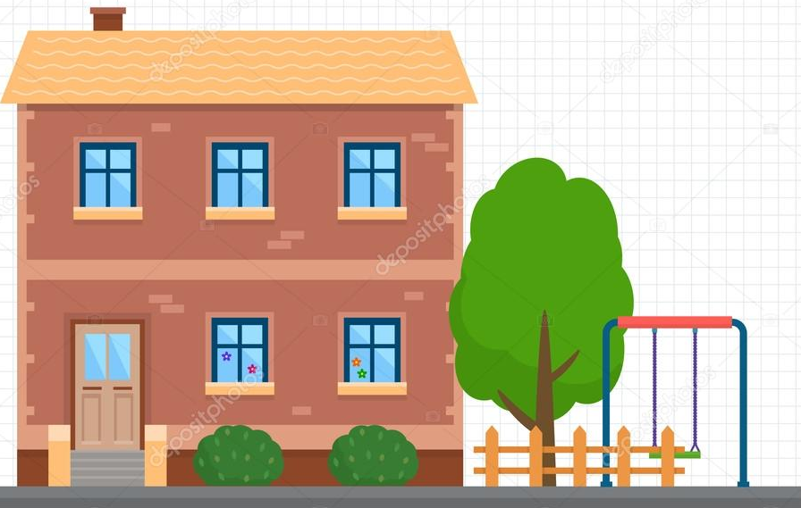
I BOB. Umumiy qoidalar
O‘zbekiston Respublikasining quyidagi maktabgacha ta’lim tashkilotlari va muassasalari davlat o‘quv dasturidan foydalanishlari majburiydir:
Ikkinchi nashr
1. Davlat MTT
2. Maktabgacha ta'lim sohasida xizmatlar ko'rsatuvchi nodavlat MTTlar
3. Ta’lim va tarbiyaning muqobil shakllari
4. Maktabgacha ta’lim guruhlari mavjud “Mehribonlik” uylari
5. Monitoring va uzluksizlikni ta’minlash maqsadida maktabgacha va boshlang‘ich ta’limni nazorat qiluvchi boshqaruv organlari

Slide 6

I BOB. 1.2. 1.3. bandlar
Kiritilgan o`zgarish va qo`shimchalar
1.2. MTTning maqsad va vazifalari | O`quv faoliyati tushunchasi ta’lim va tarbiya jarayoniga o'zgartirildi.
1.3. Pedagogning roli | Pedagogning rolini belgilab beradigan qo`shimcha band kiritildi: pedagog fasilitator sifatida bolalarga ta’lim va tarbiya berishda o‘z bilimi, ko‘nikma va resurslaridan foydalanadi. Inklyuzuv muhitni rejalashtiradi va yaratadi, bolaning rivojlanishiga hissa qo'shadi, kasbiy faoliyatini hujjatlashtiradi va tahlil qiladi bola, ota-onalar va mahalliy jamoatchilik vakillarining fikri va tajribasini hurmat qiladi va o‘z ishini teng sheriklik asosida quradi.

Slide 7
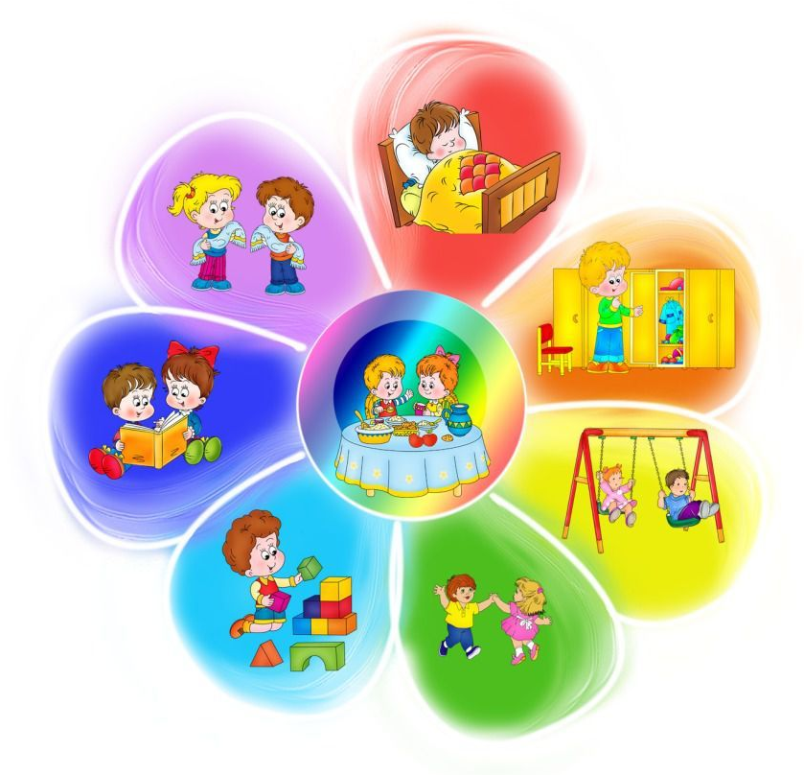
II BOB. MTT ta’lim va tarbiya jarayonining maqsad va vazifalari
Kiritilgan o`zgarish va qo`shimchalar
2.1. MTT ta’lim va tarbiya jarayonining maqsadi |  | Ta’lim va tarbiya jarayoni atamasi
2.2. Ta’lim va tarbiya jarayonini tashkil etish tamoyillari Tamoyillar batafsil ko`rsatilgan: Bolalikning o`ziga xos qadriyat ekanligini tan olish, bolaning huquqi, individualligi va rivojlanish imkoniyatlarini hisobga olish, har bir bolaning har tomonlama rivojlanishi va farovonligini ta'minlash, bolaning sog‘lig‘ini saqlash, mustahkamlash va xavfsiz muhitni ta'minlash, o‘yin orqali ta’lim olish va rivojlantirish. MTTning oila, mahalla, maktab bilan hamkorligi, milliy, tarixiy va madaniy an’analar, ma’naviy boyliklarni tan olish va boshqa xalqlar madaniyatiga hurmatda bo‘lish |  | Раскрыты принципы: самоценности детства, учет прав ребенка, взаимосвязь всех областей развития, сохранение и укрепление здоровья и обеспечение безопасной среды для ребенка, обучение и развитие через игру, партнёрство ДОО с семьей, махаллей, школой, признание ценности национальных исторических и культурных традиций
2.3. Qo‘shimcha ta’lim xizmatlarini tashkil etish | Ko'ngillilar, ota-onalar, mutaxassislar va homiylarning ishtirok etishiga ruxsat beriladi
2.4. Ta’lim olishda alohida ehtiyojlari bo‘lgan bolalar uchun ta’lim va tarbiya jarayoni (inklyuziv ta’lim) | Inklyuziv yo‘nalishdagi ta’lim va tarbiya jarayoni davlat o‘quv dasturiga muvofiq amalga oshiriladi, uning asosida individual-moslashtirilgan dasturlar ishlab chiqilishi mumkin.
2.5. Ota-onalar bolan hamkorlik | Ota-onalar bilan hamkorlikning shakllari keng yoritilgan: ota-onalarning malakalarini rivojlantirish , muloqot (kommunikatsiya)ni ta'minlash , ota-onalarni ko`ngillilik faoliyatiga jalb etish, uyda o`qishda ota-onalarga ko`maklashish, qarorlar qabul qilishda ishtirok etish, mahalliy hamjamiyat bilan hamkorlikni kuchaytirish

Slide 8

III BOB. Maktabgacha yoshdagi bolalarga ta’lim berishda kompetensiyaviy yondashuv
Kiritilgan o`zgarish va qo`shimchalar
Birinchi nasr | Ikkinchi nashr | Второе издание
Kompetensiya- bolaning bilim, koʻnikma, malaka va qadriyatlari majmuidir. Boshlangʻich kompetensiyalar, rivojlanish sohasidan qatʼiy nazar, bola shaxsi shakllanishi uchun asos boʻlib xizmat qiladi. | Kompetensiya – bolaning bilim, ko‘nikma, malaka va qadriyatlari majmuidir Kompetentli bola o‘z bilim, ko‘nikma va malakalarini muayyan vaziyatda safarbar qilishi va qo‘llashi, o‘z maqsadiga erishishi va rivojlanishning har bir bosqichida yoshiga mos keladigan vazifalarni hal qilishi mumkin. Maktabgacha yoshdagi bolalarga ta’lim berishda kompetensiyaviy yondashuv bolalarning bilish bilan bog‘liq bo‘lgan ehtiyojlari, muammolar va imkoniyatlarga samarali javob berish qobiliyatini shakllantirish, axloqiy me'yorlar va qadriyatlarni rivojlantirish, boshqa insonlar bilan muloqot qilish, shaxsiy ("Men" konsepsiyasi) ni shakllantirishni o‘z ichiga oladi. | Компетенция – это совокупность знаний, умений, навыков и ценностных установок ребенка. Компетентный ребёнок может мобилизовать и применять свои знания, умения и навыки в конкретной ситуации, достигать своих целей и решать соответствующие возрасту задачи на каждом этапе развития. Компетентностный подход в образовании детей дошкольного возраста предполагает формирование у него способности эффективно реагировать на запросы, вызовы и возможности, связанные с познанием, освоением нравственных норм и ценностей, общением с другими людьми, формированием личности (построением концепции «Я»).
3.1. Maktabgacha yoshdagi (6-7 yosh) bolaning tayanch kompetensiyalari
Коmmunikativ Ijtimoiy O`yin Bilish |  | Коmmunikativ Ijtimoiy Shaxsiy Bilish Bolaning kompetensiyalari batafsil bayon qilingan

Slide 9
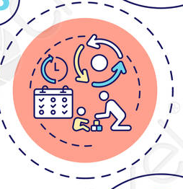
IV BOB. Ta’lim va tarbiya jarayoni
Kiritilgan o`zgarish va qo`shimchalar
Birinchi nashr |  | Ikkinchi nashr
4.1. Maktabgacha yoshdagi bolaning rivojlanishida o‘yinning roli va maktabgacha ta’lim tashkilotining ta’lim va tarbiya jarayonida uning ahamiyati
Bo`lmagan | O'yinning ta’lim-tarbiya jarayonidagi rolining batafsil tavsifi keltirilgan. O‘yin maktabgacha yoshdagi bolaning yetakchi faoliyatidir. O‘yin orqali ta’lim olish bolalarni ta’lim olishi va rivojlanishining yondashuvlaridan biridir. | Представлено подробное описание роли игры в образовательно-воспитательном процессе. Игра – ведущий вид деятельности в дошкольном возрасте. Обучение с помощью игры является одним из наиболее важных подходов в обучении и развитии ребенка
 | Pedagogning roli ko`rsatilib o`tilgan: bolalar o‘yinlari uchun sharoit yaratish bolalar o‘yinini rivojlantirish bolalarning o‘yinda o‘zaro munosabatda bo‘lishiga yordam berish bolalarga o‘zlarini va qobiliyatlarini namoyish qilish imkoniyatini berish. | Представлена роль педагога: создавать условия для детских игр развивать детскую игру помогать детям взаимодействовать в игре предоставить возможность детям проявить себя и свои способности

Slide 10

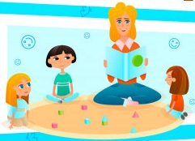
IV BOB. Ta’lim va tarbiya jarayoni
Kiritilgan o`zgarish va qo`shimchalar
Birinchi nashr | Ikkinchi nashr
4.2. Ta’lim-tarbiya faoliyatini rejalashtirishBobning ushbu bandi
Bobning ushbu bandi qayta ko`rib chqildi va qo`shimchalar kiritildi O`quv rejaning maqsad va vazifalari aniq ko`rsatilgan Guruhning namunaviy kun tartibiga muvofiq, har xil turdagi o'quv faoliyatining xilma-xil va oqilona almashinuvini ta'minlash uchun mo'ljallangan. | Планирование является важной частью реализации Государственной учебной программы и обеспечения формирования ключевых компетенций у каждого ребенка. Образовательно-воспитательная деятельность осуществляется согласно учебному плану.
Ta’lim va tarbiya jarayonini rejalashtirish qisqa muddatli (haftalik) va uzoq muddatli (yillik) rejalarni yaratishni o‘z ichiga oladi. Mavzuli reja yozma shaklda bo‘lishi kerak.

Slide 11


V BOB. Bolaning rivojlanish sohalari bo`yicha yutuqlari.
VI BOB. Rivojlantiruvchi muhitni tashkil qilish
Kiritilgan o`zgarish va qo`shimchalar
Ikkinchi nashr
5-bob. Bolaning rivojlanish sohalari bo‘yicha yutuqlari
Ushbu bob qayta ko`rib chiqilgan va qo`shimchalar kiritilgan O'qituvchi bolalarni turli joylarda, turli vaqtlarda va turli sharoitlarda kuzatadi. Kuzatish natijalarini bola rivojlanishi xaritasida hujjatlashtiradi Bolani rivojlantirish xaritasi yilga uch marta (o'quv yilining boshi, o'rtasi va oxiri) har bir bola uchun individual ravishda to'ldiriladi.
6-bob. Rivojlantiruvchi muhitni tashkil qilish
Ushbu bob xalqaro tajribani hisobga olgan holda rivojlantiruvchi muhitni tashkil etishga qo'yiladigan talablar bilan to'ldiriladi. mazmunan boy, o‘zgartuvchan, polifunksional, muqobil, hammabop, xavfsiz, oqilona, mahalliy sharoitga moslashtirilgan, shaxsga yo‘naltirilgan

Slide 12
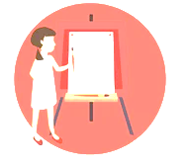


VII BOB. Davlat o‘quv dasturi bo‘yicha kutilayotgan ta’limiy natijalar. VIII BOB. Resurs ta’minot
Kiritilgan o`zgarish va qo`shimchalar
Birinchi nashr Bunday bob mavjud bo`lmagan | Ikkinchi Ushbu boblar dasturga kiritildi
7-bob. Davlat o‘quv dasturi bo‘yicha kutilayotgan ta’limiy natijalar
Natija bu - har bir yosh guruhida bolaning erishishi mumkin bo'lgan yutuqlarining ijtimoiy va me'yoriy yosh tavsiflari hisoblanadi. ●Bolalardan kutilayotgan natijalar to‘g‘ridan-to‘g‘ri baholanmaydi, ya'ni bolalarning haqiqiy yutuqlarini davlat talablari bilan rasmiy taqqoslashga yo‘l qo‘yilmaydi (bunda bolalarning sinovdan o‘tishlariga yo‘l qo‘yilmaydi); ● pedagog kadrlarni attestatsiyadan o‘tkazish, davlat o‘quv dasturini o‘zlashtirish sifatini baholash kabi boshqaruv vazifalarini hal qilish uchun rasmiy asos bo‘la olmaydi; ● bolalardan kutilayotgan natijalar direktor va pedagoglar uchun maktabgacha ta’lim tashkilotining ta’lim va tarbiya jarayoni va MTT jamoasining kasbiy faoliyatini tahlil qilishga yordam ber | Планирование является важной частью реализации Государственной учебной программы и обеспечения формирования ключевых компетенций у каждого ребенка. Образовательно-воспитательная деятельность осуществляется согласно учебному плану.
8-bob. Resurs ta’minot
Minimal resurslar bilan ta'minlash kun tartibi va yillik rejada rejalashtirilgan o'yin, qiziqishlarga ko`ra mashg'ulotlar va loyihali mavzuli faoliyatni amalga oshirishni ta'minlashi kerak.

Slide 13


"ILK QADAM" davlat o‘quv dasturiga ilovalar
Kiritilgan o`zgartirish va qo`shimchalar
Ikkinchi nashr | Второе издание
1-ilova. MTT ta’lim dasturini yaratish bo‘yicha tavsiyalar | MTTlar uchun ta’lim dasturlarini ishlab chiqishga qo‘yiladigan talablarga aniqlik kiritildi. Tavsiya boʻlimlari mazmuni “Maktabgacha taʼlim tashkilotida dasturlarni ishlab chiqish” (Toshkent- 2020) uslubiy qoʻllanmasiga muvofiqlashtirildi.
2-ilova. Bolalar to‘liq kun davomida bo‘ladigan guruhning namunaviy kun tartibi Маktabgacha ta’lim va tarbiya muqobil shakllarining namunaviy kun tartibi | Xalqaro amaliyotni hisobga olgan holda to‘ldirilgan va o‘zgartirilgan

Slide 14


3-ilova. Namunaviy yillik mavzuli reja
Birinchi nashr
Ikkinchi nashr
Barcha yosh guruhlarida
Atrof-olam va tabiat bilan tanishish
Tasviriy faoliyat – haftada 2 ta mashg`ulot
Xoreografiya - yo'q
Ikkinchi til
Boshlang‘ich ta’lim bilan uzviylikni ta’minlash hamda MT dasturlarida xalqaro tajribani hisobga olgan holda fan, tabiatshunoslik asoslari va ekologiyaga o‘zgartirildi.
Rasm – haftada 1 ta mashg`ulot
Xoreografiya – haftada 2 marta mashg`lot
Xorijiy til – haftada 2 marta mashg`ulot
MTTlarga madaniy-tarixiy va tabiiy-geografik o'ziga xoslikni hisobga olgan holda
20 foizgacha hududiy komponentni kiritish tavsiya etiladi.

Slide 15
4-ilova. Namunaviy yillik mavzuli reja
1-reja
2-reja
Oy | Oy mavzusi | Hafta mavzusi
Oktabr | Kuz bo‘yoqlari | 4-hafta «O`zbekiston oq-oltini»
Noyabr | Тransport, yo`l harakati qoidalari HXA | 2-hafta «Rangli svetofor»
Маrt | Go`zal bahor | 1-hafta «Onamning kuni»
Аprel | Yer sayyorasi – umumiy uyimiz | 4-hafta «O`yinchoqlarga g`mxo`r munosabat»
Маy | Asboblar va anjomlar | 1-hafta «Men va mening uyim». «Xotira kuni»
Oy | Oy mavzusi | Hafta mavzusi
Oktabr | Kuz bo‘yoqlari | 4-hafta “O‘zbekistonning tabiiy boyliklar”
Noyabr | Тransport, yo`l harakati qoidalari HXA | 2-hafta “Svetofor
Маrt | Go`zal bahor | 1-hafta “Xotin-qizlar kuni”
Аprel | Yer sayyorasi – umumiy uyimiz» | 4-hafta “Tabiatni asrab- avaylaylik”
Маy | Asboblar va anjomlar | 1-hafta “Men va mening uyim” / “Xotira va qadrlash kuni”
Iyun-аvgust | Yozgi sog`lomlashtirish davri Ko`ngilochar o`yinlar, materiallarni mustahkamlash, yakka tartibdagi ishlar

Slide 16
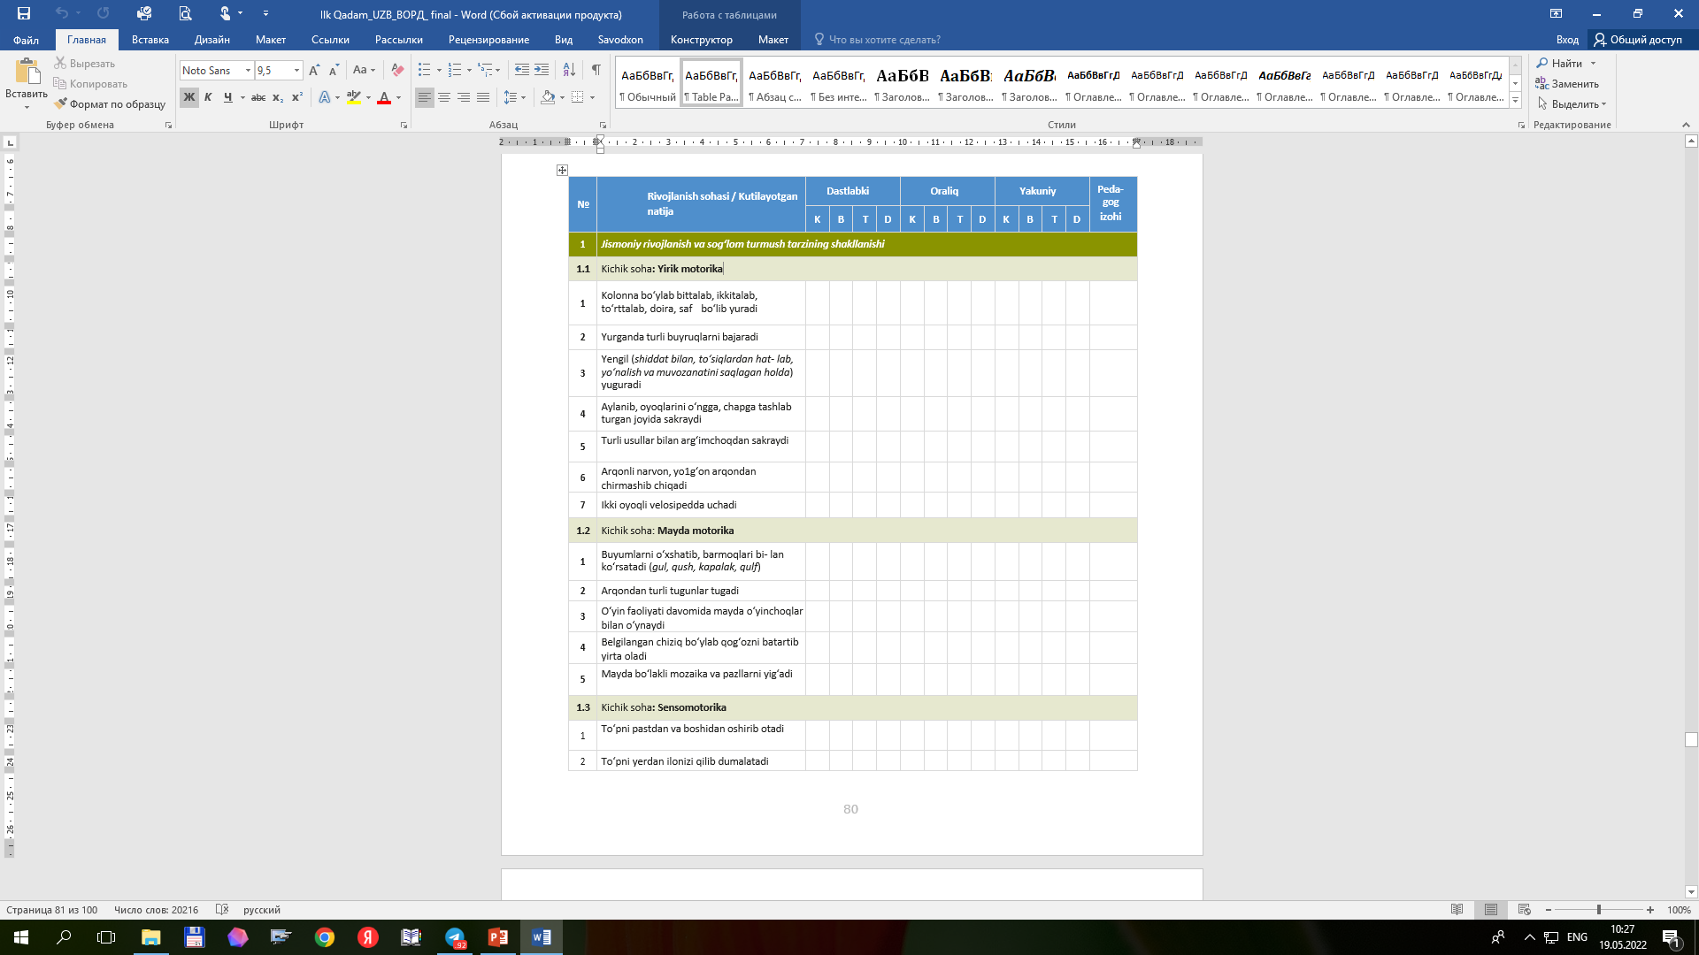

7-ilova. Bolaning rivojlanish xaritasi
Bolaning rivojlanish jarayonini kuzatish va baholash jarayonini optimallashtirish uchun qisman o'zgartirilgan va to'ldirilgan.
3
6-7 yoshli bolaning rivojlanish xaritasi
Shartli belgilar qo`yilgan
K B T D
2
Dastlabki- oquv yili boshida
Oraliq-
o`quv yili o`rtasida
Yakuniy- o`quv yili yakunida
1
Kuzatish va baholash yiliga
4 marta o'rniga
3 marta bola to'liq yoshga to'lganda amalga oshiriladi.
Kuzatilmaydi
Ba’zida
Tez-tez
Doimiy ravishda

Slide 17
8-ilova. 6-7 yoshdagi bolaning maktabga tayyorlik xaritasi
6-7 yoshdagi bolaning maktabga tayyorlik xaritasiga o`zgartirishlar kiritildi
1
2
3
4
6-7 yoshdagi bolaning maktabga tayyorlik xaritasini to`ldirish bo`yicha pedagoglarga tavsiyalar
Bolaning rivojlanishi haqida ota-onalar uchun ma’lumotlar
Ta’lim va tarbiya jarayonini shaxsga yo`naltirilgan ta’lim asosida tashkil etish uchun 1-sinf o`qituvchisiga bolaning rivojlanishi ko`rsatkichlari haqida ma’lumot berish
Bolaning ta’lim bosqichining keying pog`onasiga o`tishiga ko`maklashish

Slide 18
9- va 10-ilovalar
(QO`SHIMCHA KIRITILGAN ILOVALAR)
9-ilova: Guruhlarda rivojlanish markazlarining taxminiy joylashuvi
Rivojlanish uchun mos jismoniy faollik uchun joylar
Bolalar faoliyatining muayyan amaliy turlari uchun imkoniyat.
O‘zgarish va xilma-xillik.
Xavfsiz o‘quv muhiti
10-ilova: Guruhlardagi rivojlanish markazlari va rivojlantiruvchi muhit uchun materiallarning namunaviy ro‘yxati
MTT guruhlaridagi rivojlanish markazlari uchun jihoz va materiallarning taxminiy ro‘yxati keltirilgan

